Slide 1


SEMANA I
MARTES

Slide 2
SEMANA I – MARTES (Primer entrenamiento-75’)
EJERCICIO I |  | DURACIÓN | Nº DE JUGADORES
MATERIAL | OBJETIVOS |  | CLASIFICACIÓN
DESCRIPCIÓN ESCRITA

Slide 3
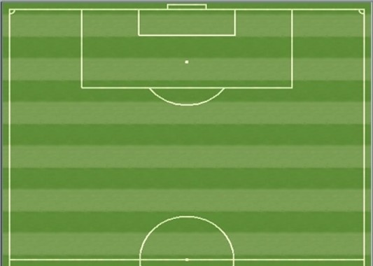
DESCRIPCIÓN GRÁFICA
EJERCICIO I

Slide 4


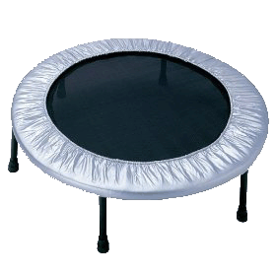
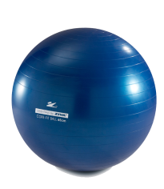
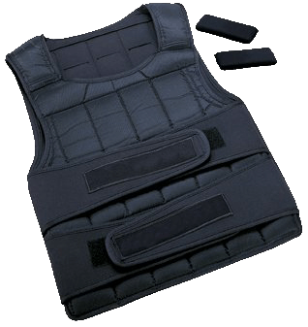
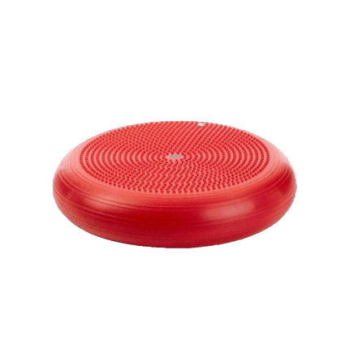
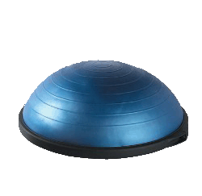
1
1
1
1
1
1
1
1
1
2
2
2
2
2
2
2
2
2
ATAQUE
3
3
3
3
3
3
3
Conos
Picas
ATAQUE
3
4
4
4
4
4
4
4
3
5
5
5
5
5
5
5
Escalera
4
4
6
6
6
6
6
6
6
5
5
ATAQUE
ATAQUE
7
7
7
7
7
7
7
Aros
6
8
8
8
8
8
8
8
Vallas
35 m
6
7
9
9
9
9
9
9
9
7
10
10
10
10
10
10
10
8
8
11
11
11
11
11
11
11
15 m
9
9
10
10
11
11
C
C
C
C
C
C

Slide 5
1
2
Tiro
2
Tackle
Entrada
9
Sprint
8
9
3
Desplazamientos sin balón
3
9
2
3
4
Pase, cambio de orientación, despeje.(movimientos del balón sin estar controlado) .
Carga
Conducción

Slide 6
2
1
Anticipación
Interceptación
3
2
2
Cobertura técnica
t’
4
3
4
8
9
8
9
t’
Temporizaciones
3
3
Finta
6
8
4
Regate
Habilidad estática y dinámica

